Slide 1

THOR
Problema Ta e Problema Noastra

Slide 2
Market si Problema
Peste 800.000 de locuinte in Bucuresti
In contextual actual toti mai multi lucreaza de acasa, asta inseamna:
  Folosirea extensive a utilitatilor din casa
  Accesul la servicii rapide tot mai cautat
  Nu toti mesterii de pe internet sunt de incredere
  Probleme din casa mai greu de amanate si rezolvarea lor necesita la fel de mult timp

Slide 3
Solutie
Oferirea unei platforme unde iti poti gasi un meserias de incredere si care sa te poate ajuta cat mai rapid posibil.

Slide 4
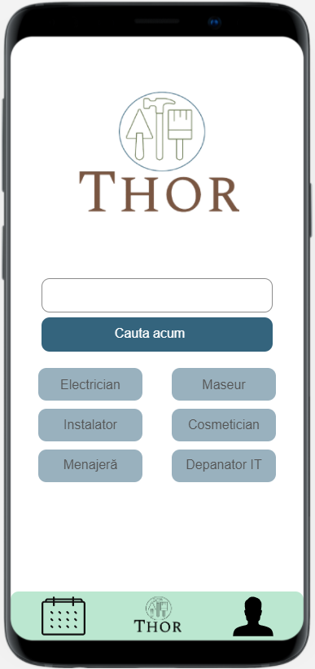
Functionalitati
Cautare rapida de meseriasi disponibili
Cautari predefinite
Contactare rapida
Reputatie meserias disponibila
Urmarire meserias pe harta si estimarea sosirii in timp real
Posibilitatea programarii
Preturi transparente
Plati cu cardul

Slide 5
Competitori
 | THOR | Cleany | OLX | Ajutor, instalator!
Aplicabilitate în mai multe domenii | ✓ | ✗ | ✓ | ✗
Disponibilitate web | ✓ | ✓ | ✓ | ✗
Disponibilitate device mobil | ✓ | ✓ | ✓ | ✓
Eficientizarea procesului de găsire a unui specialist | ✓ | ✗ | ✗ | ✗
Garantarea competențelor personalului | ✓ | ✓ | ✗ | ✓
Libertatea utilizatorilor de a alege persoana care să îi rezolve problema | ✓ | ✗ | ✓ | ✗
Recenzie pentru fiecare serviciu prestat | ✓ | ✗ | ✗ | ✓

Slide 6
Model Business
10% din costul total al serviciului
Reclame
Promovari de produse
Costuri initale: 3850€
ROI 34%

Slide 7
EchipaThor
Ouatu Bogdan
Chichirau Vlad
Ghadamiyan Lida
Neferu Ana-Maria
Mihai Ioana-Alexandra
Pinteala Paula-Eliza
Tamaioaga Gabriela-Maria

